Slide 1
আজকের পাঠে
সবাইকে স্বাগতম
Kuntala Mojumder,Assiatant Teacher,Nagarkanda,Faridpur.

Slide 2


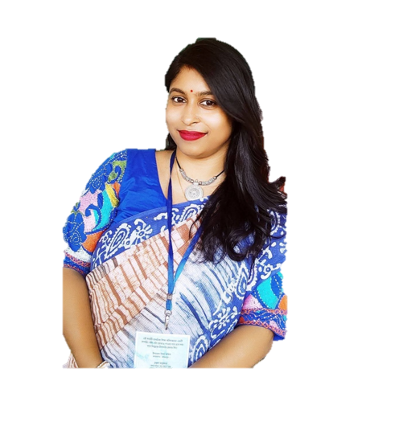

পরিচিতি
শিক্ষক পরিচিতি
পাঠ পরিচিতি
প্রাথমিক বিজ্ঞান
চতুর্থ শ্রেণি,
অধ্যায়:০৪ (পদার্থ),
পাঠ্যাংশ:পানির তিন অবস্থার গুরুত্ব (তিন অবস্থায়……জীবন ধারণ বজায় রাখে),
পিরিয়ড: ৩৪
পৃষ্ঠা: ৪৩-৪৪,
সময়:৪০ মিনিট।
কুন্তলা মজুমদার
সহকারি শিক্ষক
গোপীনাথপুর সরকারি প্রাথমিক বিদ্যালয়।
নগরকান্দা,ফরিদপুর।
Kuntala Mojumder,Assiatant Teacher,Nagarkanda,Faridpur.

Slide 3
শিখনফল
৩.৩.৫ কৌতুহলের সাথে প্রকৃতিতে পদার্থের তিন অবস্থায় থাকার গুরুত্ব বর্ণনা করতে পারবে।
Kuntala Mojumder,Assiatant Teacher,Nagarkanda,Faridpur.

Slide 4
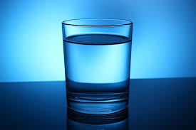
পানির তিনটি অবস্থা না থাকলে কী হতো?
Kuntala Mojumder,Assiatant Teacher,Nagarkanda,Faridpur.

Slide 5
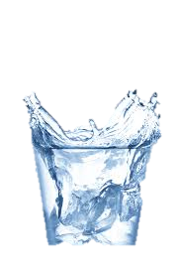
পাঠ শিরোনাম
পানির বিভিন্ন অবস্থার গুরুত্ব
Kuntala Mojumder,Assiatant Teacher,Nagarkanda,Faridpur.

Slide 6
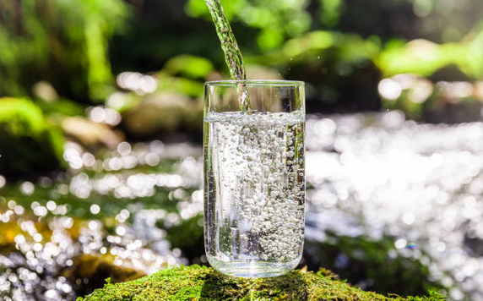
?
তিন অবস্থায় পানি কীভাবে আমাদের উপকারে আসে ?
Kuntala Mojumder,Assiatant Teacher,Nagarkanda,Faridpur.

Slide 7
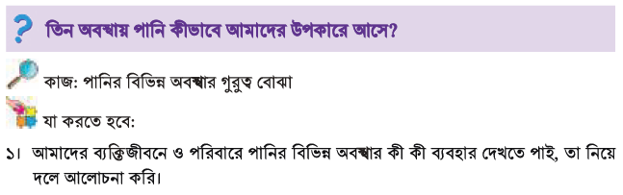
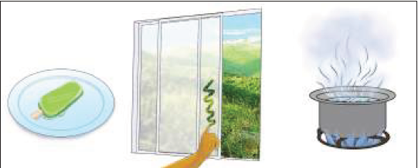
৪৩ পৃষ্ঠার ‘পানির বিভিন্ন অবস্থার গুরুত্ব বোঝা’অংশটুকু পড়।
Kuntala Mojumder,Assiatant Teacher,Nagarkanda,Faridpur.

Slide 8
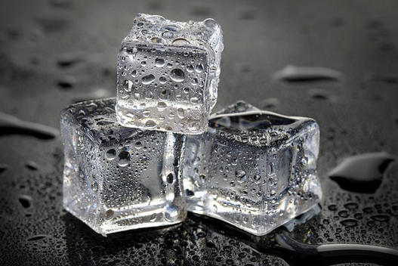
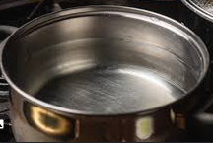
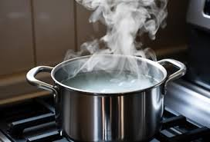
আমাদের ব্যক্তিজীবনে ও পরিবারে পানির বিভিন্ন অবস্থার কী কী ব্যবহার দেখতে পাই,তা নিয়ে দলে আলোচনা কর
Kuntala Mojumder,Assiatant Teacher,Nagarkanda,Faridpur.

Slide 9
দলে আলোচনা করে ৪৪ পৃষ্ঠার ছকটি পূরণ কর
পানির অবস্থা | ব্যক্তিজীবনে ও পরিবারে পানির বিভিন্ন অবস্থার ব্যবহার
Kuntala Mojumder,Assiatant Teacher,Nagarkanda,Faridpur.

Slide 10
ফলাবর্তন
পানির অবস্থা | ব্যক্তিজীবনে ও পরিবারে পানির বিভিন্ন অবস্থার ব্যবহার
পানি | পানি খাওয়া,রান্না করা,গোসল করা,কাপড় ধোঁয়া।
বরফ | পানীয় ঠাণ্ডা করা।আঘাতের ফোলা কমানো,খাবার সংরক্ষণে।
জলীয় বাষ্প | পিঠা রান্নায় ভাপ দেওয়া,গরম পানির ভাপ নেওয়া,হাসপাতালে অস্ত্রোপাচারের যন্ত্র জীবাণুমুক্তকরণ।
Kuntala Mojumder,Assiatant Teacher,Nagarkanda,Faridpur.

Slide 11
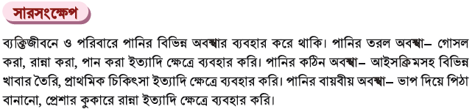
পাঠ্যবইয়ের ৪৪ পৃষ্ঠার সারসংক্ষেপ অংশটি পড়
Kuntala Mojumder,Assiatant Teacher,Nagarkanda,Faridpur.

Slide 12
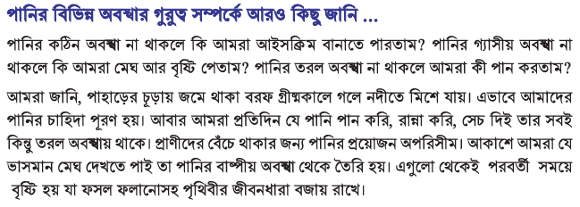
পাঠ্যবই সংযোগ, ৪৪ পৃষ্ঠা।
Kuntala Mojumder,Assiatant Teacher,Nagarkanda,Faridpur.

Slide 13
পানির তিন অবস্থার পার্থক্য কী কী?
পানির তরল অবস্থার ৩টি গুরুত্ব বলো।
পানির কঠিন অবস্থার ৩টি গুরুত্ব বলো।
পানির বায়বীয় অবস্থার ৩টি গুরুত্ব বলো।
Kuntala Mojumder,Assiatant Teacher,Nagarkanda,Faridpur.

Slide 14
Kuntala Mojumder,Assiatant Teacher,Nagarkanda,Faridpur.

